Slide 1
Авторская программа «Соломоплетение»
Учитель технологии ГОУ СОШ №48 «Школа здоровья»
Джобава Елены Ираклиевны

Slide 2
Плетение – древнейшее среди ремесел. В плетении из соломки есть какая-то магическая. Этот теплый, солнечный материал будто имеет колдовскую силу, и тот, кто однажды попробовал сплетать соломинки, становится страстным поклонником художественного ремесла.

Slide 3
Подготовка соломы для плетения
Все производство работы разделяется на две части: на приготовление сырого материала и на изготовление и окончательную отделку кос. Для плетения используют преимущественно ржаную соломку. Солому необходимо замочить или запарить. Пучки соломы погружают в лоток или большую емкость с водой: таз, корыто, ванну.

Slide 4
Изготовление каркасов женских фигурок
На схемах проиллюстрированы конструктивные основные приемы выполнения соломенных кукол. На основе каркасов, используя плетеные различные элементы для одежды, головных уборов и другие детали, можно создавать разнообразные по характеру и внешнему облику соломенные фигурки.

Slide 5
Для изготовления кукол используют в основном тонкую и средней толщины соломку без коленец. Длина стеблей определяет размер куклы. Из одного пучка соломы можно сделать куклы высотой 15 - 20 см.

Slide 6
Инструменты
Для плетения из соломки не требуется каких-либо особых инструментов и специально оборудованного места. Работать лучше всего сидя у низкого стола, на котором на уровне колен разложены солома и все необходимые принадлежности. Плетение в основном выполняется на весу. Нужно расположиться так. Чтобы свет падал на плетение с левой стороны. Во время работы потребуется:
ножницы и нож с коротким, заточенным под углом лезвием;
небольшие ножницы для обрезания соломин во время плетения;
нитки хлопчатобумажные № 0, 10, кордовая рыболовная леска
нитки хлопчатобумажные армированные светлых тонов № 30-60 для связывания соломин при выполнении плетенок, их сшивании;
проволока медная для каркасов;
клей ПВА;
деревянная скалка для выглаживания плоских плетенок;
пресс (могут быть использованы любые тяжелые предметы) для выравнивания плетеных изделий.

Slide 7
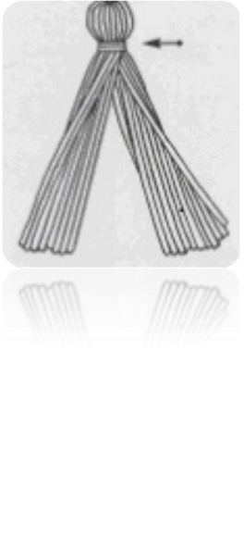
Конструкции кукол из двух пучков соломы:
1. Из пучка длинной соломы сделать голову. Пучок согнуть пополам и его концы поменять местами так, чтобы в середине жгута свернулась петля. Зажав пучок, туго перевязать его нитками.

Slide 8
2. Для рук взять небольшой пучок соломы, перевязать его с обоих концов.

Slide 9
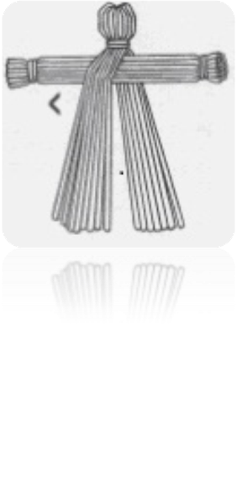
3. Пучок-руки вставить в пучок-туловище, который предварительно нужно разделить на две части, и одну из них, которая придется на грудь куклы, перегнуть.

Slide 10
4. Соединить части пучка-туловища и туго связать их по линии талии.
Ножницами подровнять концы соломин по низу юбки и у перевязок на руках.

Slide 11
5. Руки куклы можно отогнуть к талии или вперед.
Согнуть пучки рук посередине (эти места предварительно закрепить перевязкой) и, связав их с туловищем, зафиксировать в таком положении до полного высыхания.

Slide 12
Изготовление каркасов мужских фигурок

Slide 13
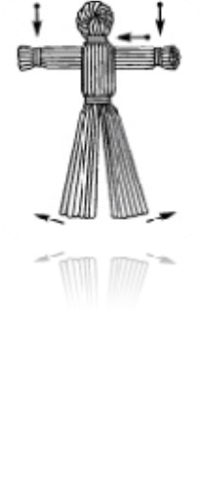
Мужскую соломенную фигурку можно связать так же, как и женскую, что, из пучка, предназначенного для юбки, изготавливаются ноги.
1. Голову и руки выполнить, как показано на схемах каркасов женских фигурок.

Slide 14
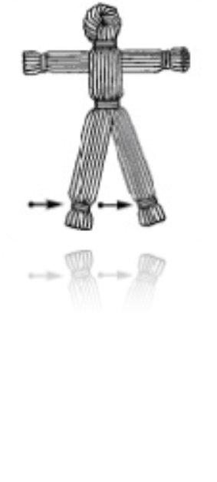
2. После перевязки пучка-туловища по линии талии нужно разделить на две части и связать их ноги.

Slide 15
Техника плетения
- прямое плетение
- плоские плетенки: «косичка», «зубатка», «елочка»
- объемные плетения
плетение на каркасе
Техника плетения из соломки во многом схожа с плетением из других материалов. В основе плетения лежат два основных принципа – соединение и перегибание.
–

Slide 16
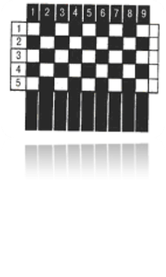
Прямое плетение
Прямое плетение - самый простой способ плетения – переплетение друг с другом горизонтальных и вертикальных соломин под прямым углом. «Шахматка» - соломины или ленты, количество которых определено размером задуманной плетенки, уложить параллельно друг другу в вертикальном положении.

Slide 17
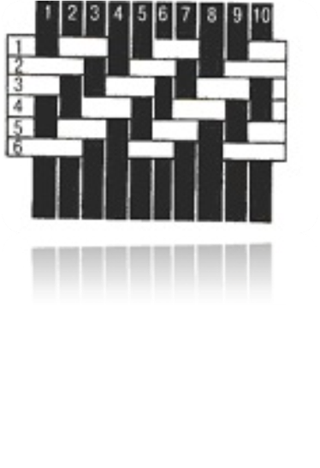
«Паркетик» - горизонтальные соломины перекладывать через две вертикальные, и в каждом ряду сдвигать переплетение вправо или влево на одну соломину. Меняя последовательность переплетения вертикальных и горизонтальных соломин друг с другом, можно получить и более сложные рисунки прямого плетения.

Slide 18
Плоское плетение
Плоские плетенки этот вид плетения позволяет получить из отдельных соломин ленты различной ширины, с ровными или узорчатыми краями, плотные или ажурные, с различными рисунками переплетения. Плоские плетенки применяются также для оформления сборных объемных изделий и для декоративной отделки соломенной скульптуры.

Slide 19
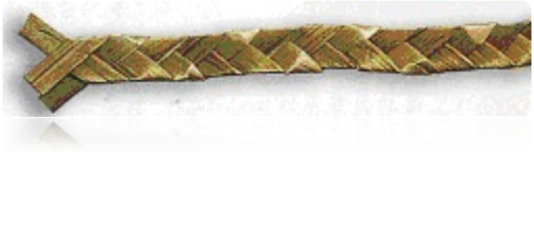
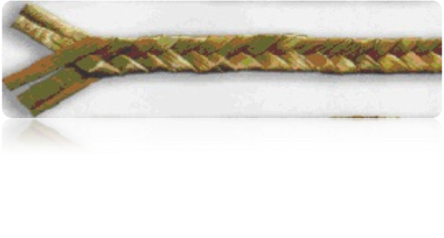
Плетенка «косичка» из трех соломин.
Плетенка «косичка» из пяти соломин.

Slide 20
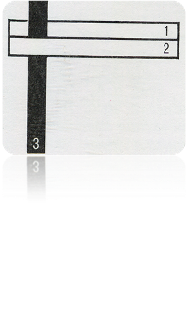
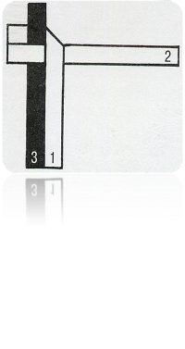
Схемы плетений «косички» из 3 соломин

Slide 21
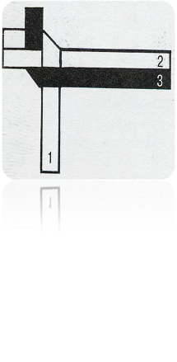
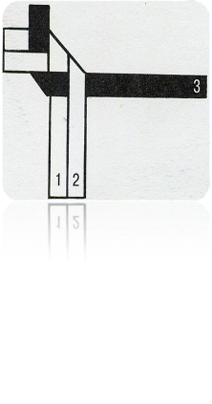

Slide 22
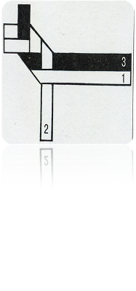
Подобным образом заплетают пряди волос в косы. В зависимости от толщины взятой соломки плетенки получаются разной ширины. Плетенка из пяти соломинок выполняется аналогично «косичке» из трех соломин.

Slide 23
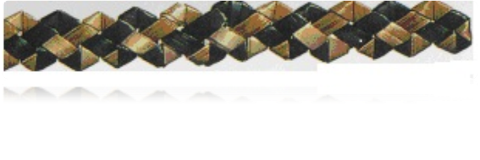
Плетенка «зубатка» из четырех соломин.
«Зубатка» - одна из плетенок, наиболее часто используемая в соломоплетении. В соломоплетении «зубатка» широко используется для сшивания шляп, сумок, для краевого оформления плетеных различных предметов, для декорирования соломенной скульптуры.

Slide 24
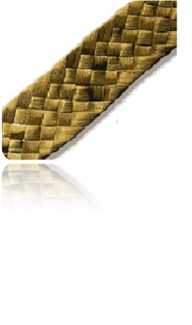
Плетенка «елочка»
Перед началом плетения нерабочие концы соломин связываются ниткой в пучок и разводятся в стороны под прямым углом по отношению друг к другу: налево – четыре, направо – три. Плетение выполняется последовательно крайними соломинами справа налево, слева направо. Соломины перегибаются по направлению к себе.

Slide 25
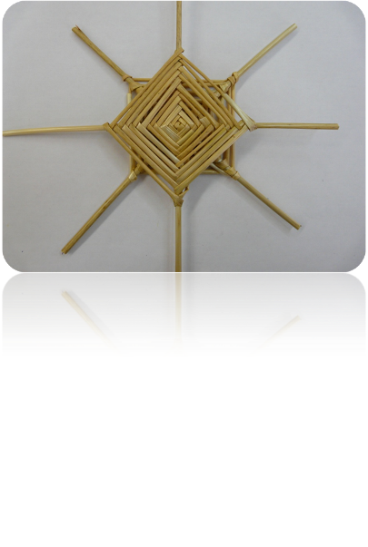
Плетение на каркасе
Основным видом плетения на каркасе является квадрат или ромб.

Slide 26
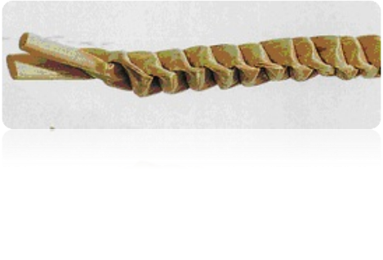
Объемные плетенки
Объемные плетенки – «цепочка» одна из наиболее декоративных в соломоплетении.

Slide 27
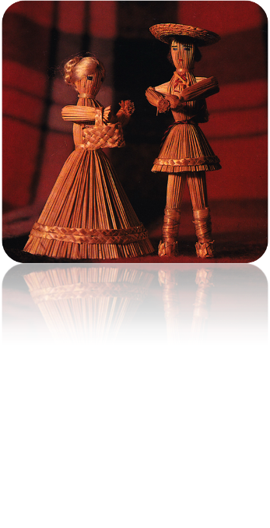
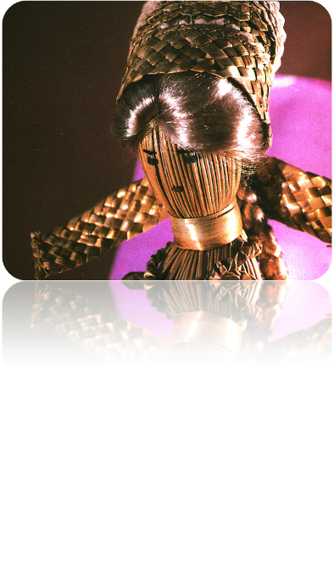
Куклы разных народов: Краснодарские куклы

Slide 28
Белорусская кукла и кукла из Пензенской области

Slide 29
Список литературы:
Федотов Г.Я. Сухие травы. Основы художественного ремесла. – М.: АСТ-ПРЕСС, 1997. – 208 с.: ил.
Артамонова Е.В. Необычные сувениры и игрушки. Самоделки из природных материалов. – М.: Издательство Эксмо, 2005. – 64с.
Панфилова Т.Ф. Обучение детей с природными материалами. Методика и практика. – Издательство «Школьная пресса», 2004.
Фитч Б. Дизайн и декор из соломки: плетение, вышивка, аппликация / Серия «Рукодельница». – Ростов н / Д, Феникс, 2004. – 96.
Лобачевская О.А. Плетение из соломки. Культура и традиции. 2000.
Бакланова Л.В. Поделки из природных материалов. ООО Издательство «Родничок», 2008. - 64.
Павлова И.И. Белхудожпромыслы. Государственный концерн: Каталог изделий. - Мн.: Спектрдиалог, 1999. - 88с.

